Slide 1
Програмное обеспечение
Выполнила Гафарова Самира 20П-3
Notes:
Оригинальные шаблоны для презентаций: https://presentation-creation.ru/powerpoint-templates.html
Бесплатно и без регистрации.

Slide 2
Содержание
1
Определение ПО
2
Классификация ПО
3
Определение требования
4
Уровни требования
5
Классификация требований

Slide 3

Определение ПО
Программное обеспечение – это совокупность программ, предназначенная для решения задач на ПК, которое является неотъемлемой частью компьютерной системы.

Slide 4
Классификация ПО
ПО современных компьютеров включает множество разнообразных программ, которое можно условно разделить на три группы :
1. Системное программное обеспечение (системные программы);
2. Прикладное программное обеспечение (прикладные программы);
3. Инструментальное обеспечение (инструментальные системы).

Slide 5
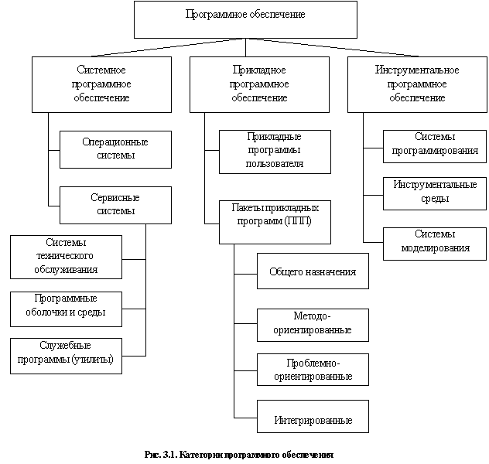

Slide 6
Определение требования
Требования к ПО — совокупность утверждений относительно атрибутов, свойств или качеств программной системы, подлежащей реализации. Создаются в процессе разработки требований к программному обеспечению (ПО), в результате анализа требований .

Slide 7
Уровни требований к ПО
Требования к ПО состоят из трех уровней:
1. Бизнес-требования.
2. Пользовательские требования.
3. Функциональные требования.

Slide 8
Бизнес-требования
Бизнес-требование (business requirements) — высокоуровневая бизнес-цель организации или заказчиков системы.
Бизнес-требования описывают, почему организации нужна такая система, то есть цели, которые организация намерена достичь с ее помощью. Основное их содержание — бизнес-цели организации или клиента, заказывающих систему.
Бизнес-требования — это верхний уровень абстракции требований к системе. Они не относятся напрямую к реализации проекта, а в первую очередь отражают цели бизнеса, абстрагированные от реализации системы. В конечном итоге бизнес-требования формируют документ концепции и границ.

Slide 9
Пользовательские требования URQ
Пользовательские требования (user requirements) описывают цели или задачи, которые пользователи должны иметь возможность выполнять с помощью продукта, который в свою очередь должен приносить пользу кому-то. Область пользовательских требований также включает описания атрибутов или характеристик продукта, которые важны для удовлетворения пользователе.
пользовательские требования содержат:
Цели и задачи пользователей.
Сценарии использования — способ решения задачи пользователей.
Как следствие, описание самих пользователей системы:
пользовательские роли,
уровни доступа.

Slide 10
Функциональные требования FRQ
Функциональные требования (functional requirements) — описание требуемого поведения системы в определенных условиях.
Функциональные требования определяют, каким должно быть поведение продукта в тех или иных условиях. Они определяют, что разработчики должны создать, чтобы пользователи смогли выполнить свои задачи (пользовательские требования) в рамках бизнес-требований.
Функциональные требования самые низкоуровневые. Являются результатом декомпозиции верхнеуровневых требований и описывают атомарные функции, которые должны быть реализованы в системе.

Slide 11
Нефункциональные требования NFRQ
Нефункциональное требование (non-functional requirements) — описание свойства или особенности, которым должна обладать система, или ограничение, которое должна соблюдать система.
Их выделяют от других типов требований, так как нефункциональные требования:
Выявляются и формулируются на всех уровнях иерархии требований.
Напрямую или косвенно влияют на формирование каждого уровня требований.

Slide 12
Классификация требований
Функциональные, относящиеся к системному поведению:
«Бизнес» – определяют основное назначение продукта;
пользовательские позволяют определить задачи, возложенные на программное решение;
системная спецификация, охватывающая действия, которые будет выполнять ПО.
Нефункциональные, определяющие характер системного поведения, которые включают требования к:
документированию;
дизайну;
надежности;
юзабилити;
безопасности;
показателям назначения;
эксплуатации;
персоналу;
мобильности;
автономности;
внешним воздействиям;
бизнес-правилам;
а также ограничения по системе (программные интерфейсы, оборудование, атрибуты качества и т.д.).

Slide 13
Благодарю вас за внимание!

